Slide 1
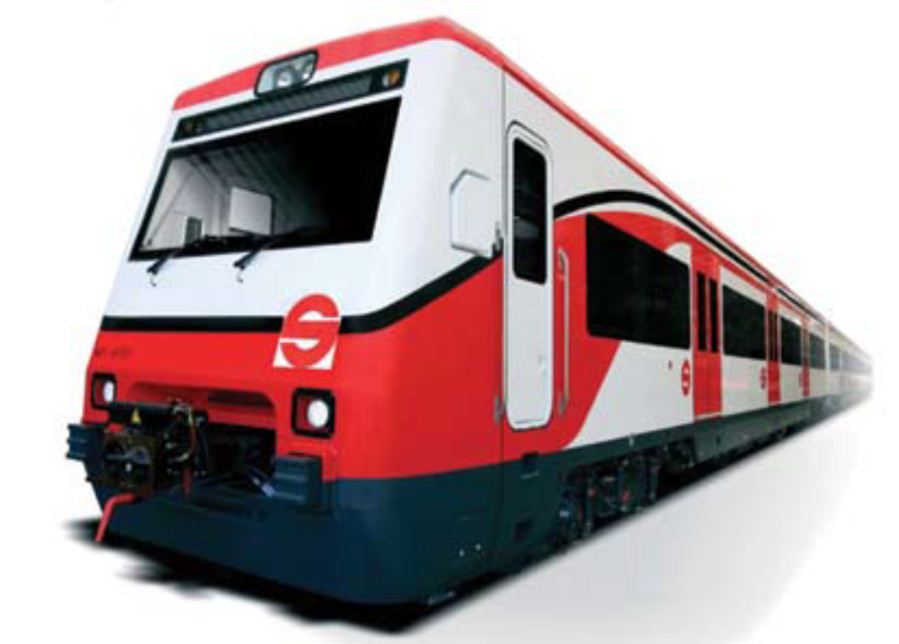
Trenes Suburbanos
Una Inversión Necesaria

Slide 2
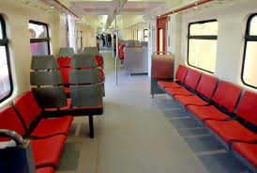
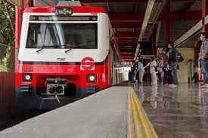
Definición
Se denomina tren de cercanías o tren suburbano al sistema de transporte de pasajeros de corta distancia (menos de 100 km entre estaciones extremas) que presta servicios entre el centro de una ciudad y las afueras y ciudades dormitorio de esta y/o otras ciudades cercanas con un gran número de personas que viajan a diario. Los trenes operan de acuerdo a un horario, a velocidades que van desde 50 hasta 180 km/h.
Estos trenes operan según un horario en lugar de intervalos fijos. A menudo comparten las vías del ferrocarril con los servicios interurbanos de trenes o con los de carga. Algunos servicios sólo funcionan durante las horas punta o pico. Los coches de los mismos pueden ser individuales o de dos niveles, y tienen el objetivo de proporcionar asientos para todos.

Slide 3
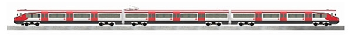
Contexto
La expansión de las grandes ciudades a llevado a la convivencia entre distintos centros poblacionales. La conurbación de los centros poblacionales alrededor de un centro de mayor tamaño, genera cada día más necesidades de desplazamiento.
Las áreas metropolitanas de México, siguen desbordándose hacia otros municipios y tradicionalmente el transporte se reduce al propio (para quienes pueden pagarlo) y al de los autobuses o microbuses lentos e incómodos
La población conjunta de las 59 zonas metropolitanas de México equivale al 60% del total.
Pocas áreas metropolitanas trascienden los límites de un estado o entidad federativa: la Zona Metropolitana del Valle de México (Distrito Federal, México e Hidalgo), la Zona Metropolitana de Puebla (Puebla y Tlaxcala, pero no incluye la ciudad de Tlaxcala), la Zona metropolitana de La Laguna (Coahuila y Durango), la Zona Metropolitana de Tampico (Tamaulipas y Veracruz) y la Zona Metropolitana de Puerto Vallarta (Jalisco y Nayarit, Nuevo Vallarta).
La única solución a la creciente demanda de desplazamientos es la construcción de sistemas urbanos y suburbanos de trenes de pasajeros

Slide 4
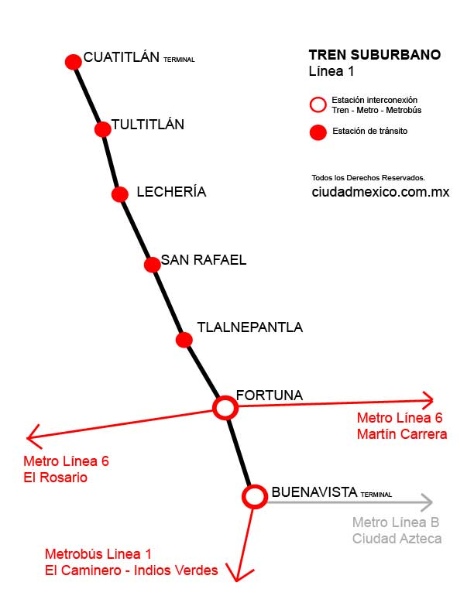
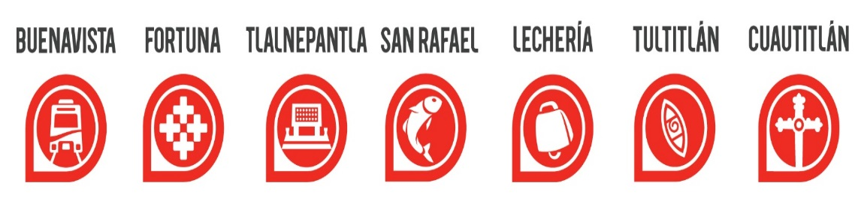
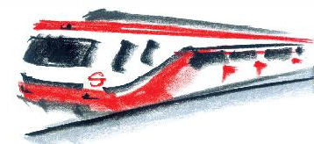
Sistema 1 del Tren Suburbano
Notes:
7 estaciones en 27 km, tren sencillo de 4 carros (1,130… 230 sentados y 900 parados). Horas pico matutinas cada 6 minutos, cada 8 min vespertinos y 10 minutos horas intermedias, así como cada 15 min horas valle y sábados y domingos entre 10 y 15 min. Cortos 12.8 Km y largo 27 km

Slide 5
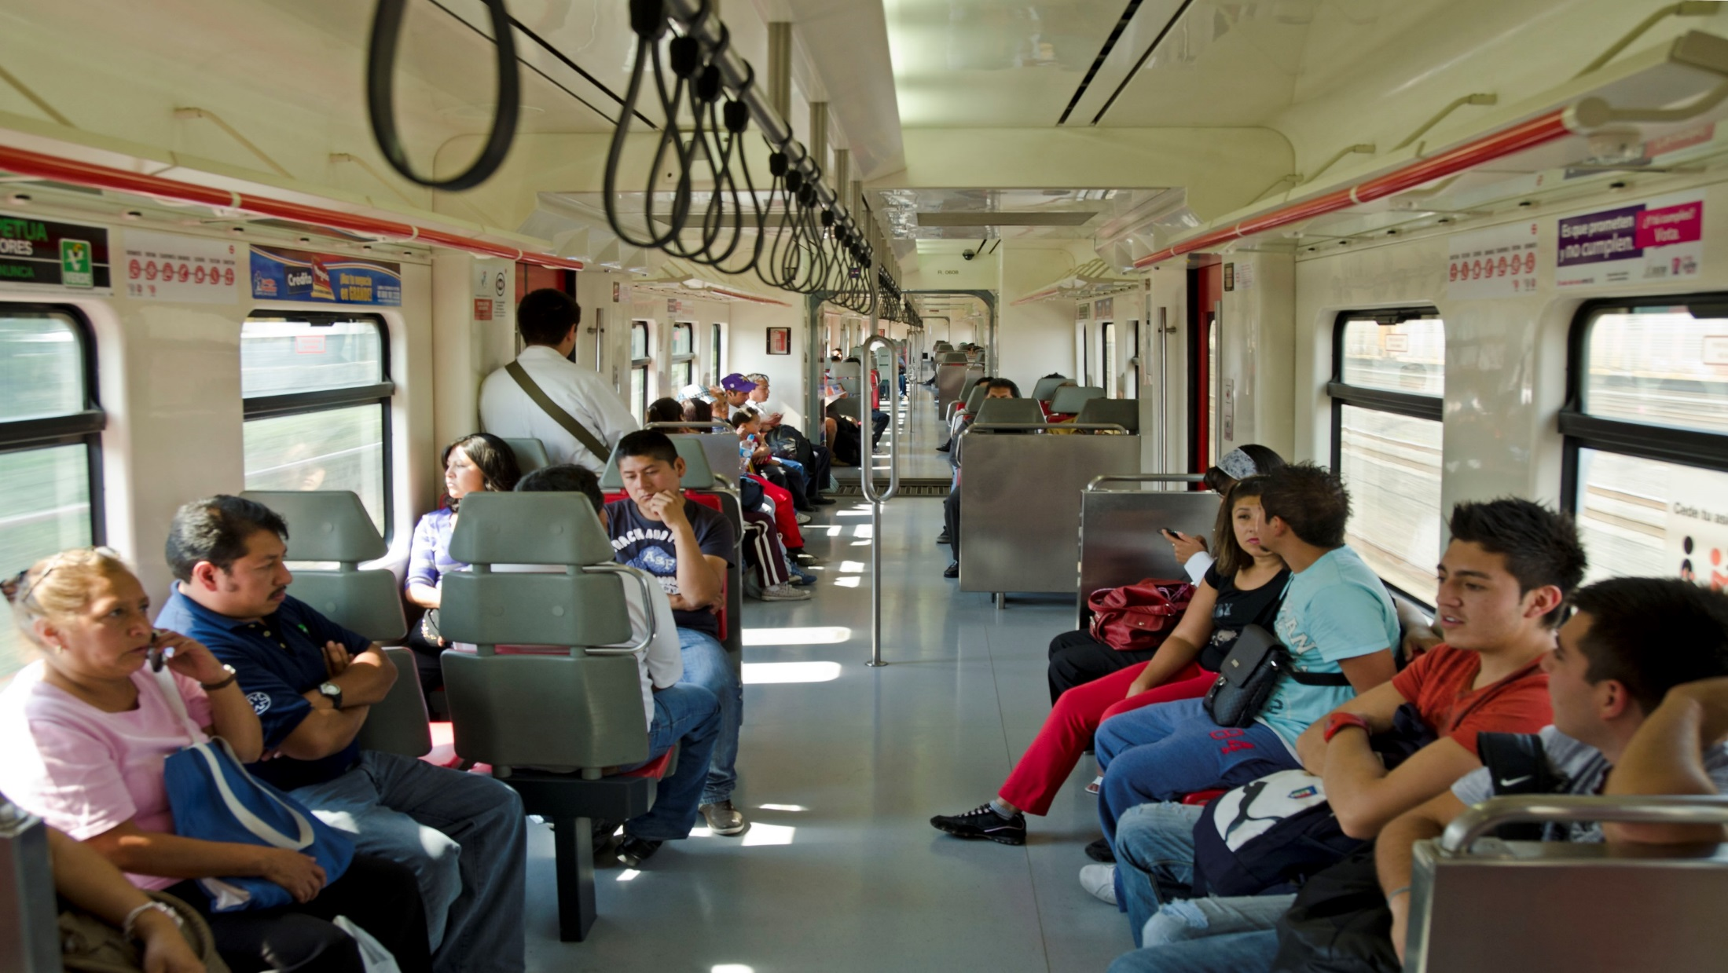
A 5 millones de habitantes, de los cuales 3 millones radican en el Estado de México y 2 millones en la Ciudad de México
Impacto

Slide 6
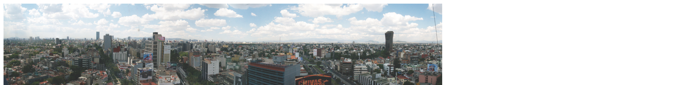
Veamos la realidad…
Somos 8.8 millones de habitantes en el DF que, junto con los habitantes de la Zona Metropolitana del Valle de México, sumamos un total de 20 millones de personas

Slide 7
En la ZMVM se r
22 millones de
de los cuales el:
67% transporte público
31% transporte privado
1.2% otros
0.3% mixto
En la ZMVM se realizan
22 millones de traslados diarios

Slide 8
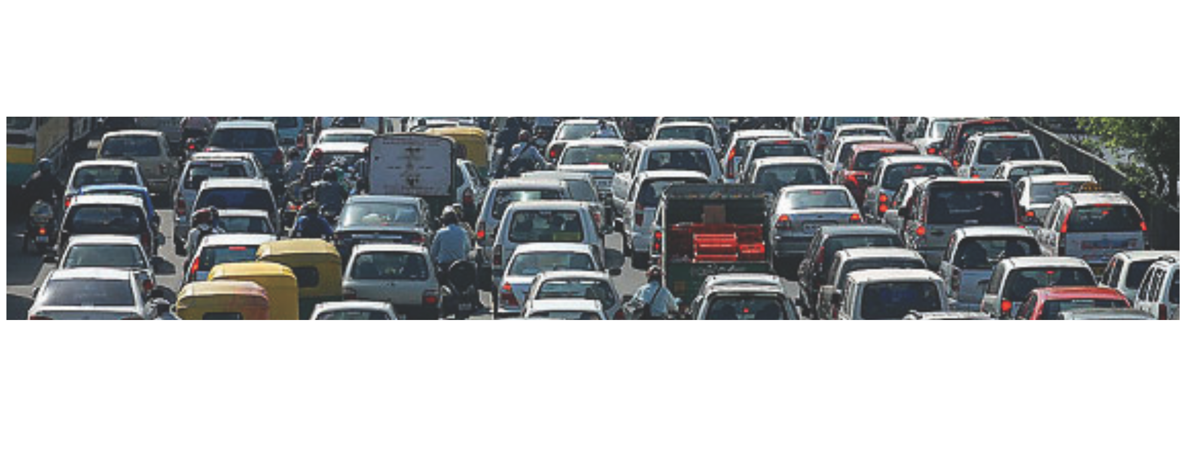
En la ZMVM existen 2 millones 300 mil
automóviles particulares
El número de vehículos registrados como transporte público o de carga asciende a 1 millón 400 mil.
La tasa de crecimiento del número de automóviles
particulares se acerca al 6% anual

Slide 9
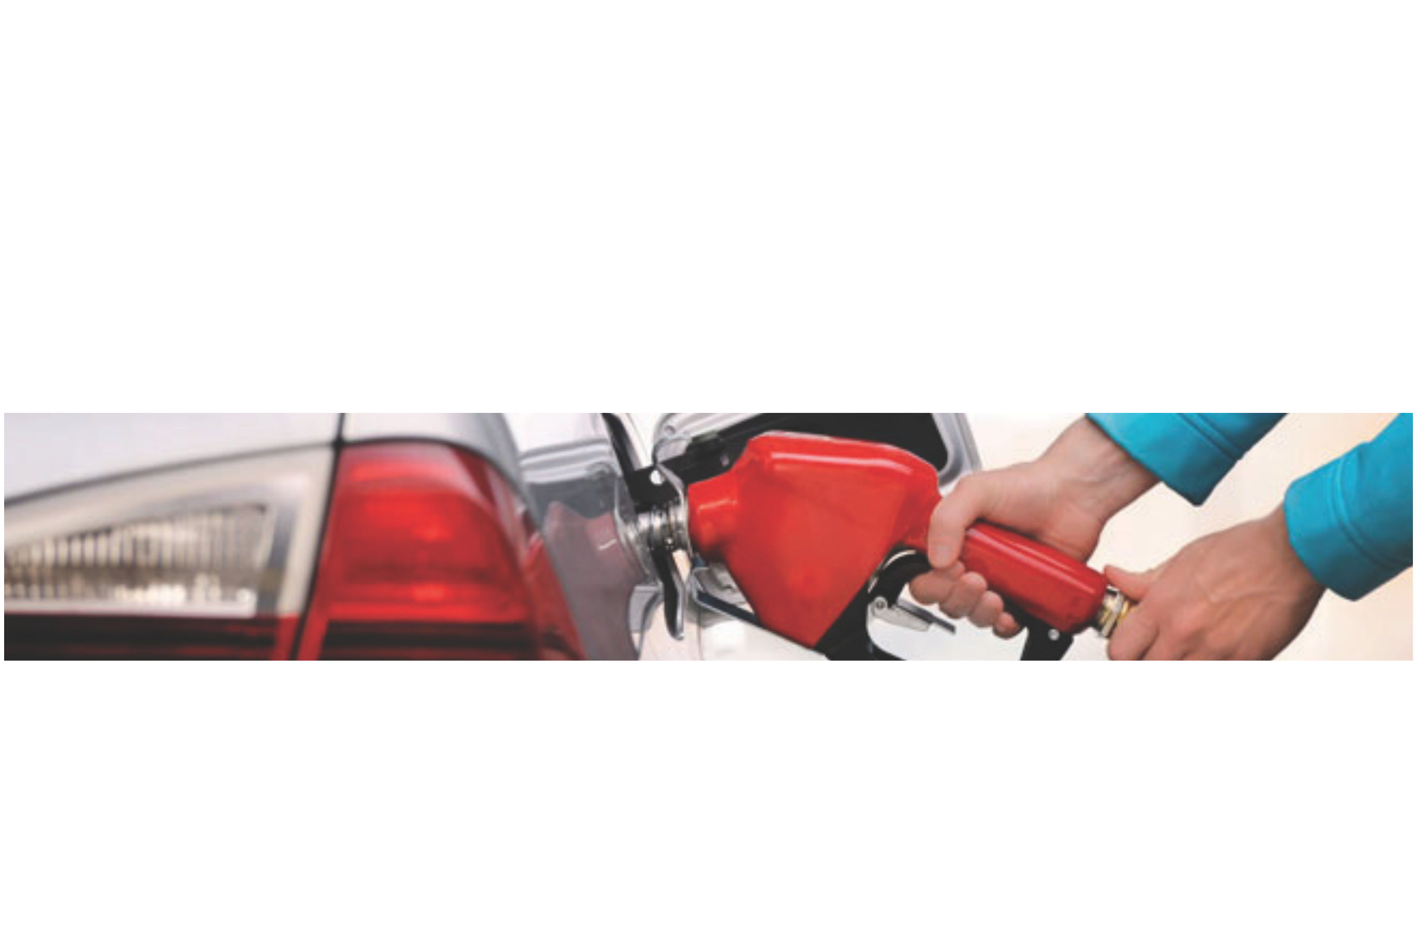
El número total de vehículos en el D.F. representa un
10% del total de automóviles en el país.
La edad promedio de un automóvil en el D.F. es de
10 años; recorre, por año, unos 15,000 kilómetros.
Se consumen cerca de 25,000 millones de litros de
gasolina al año.

Slide 10
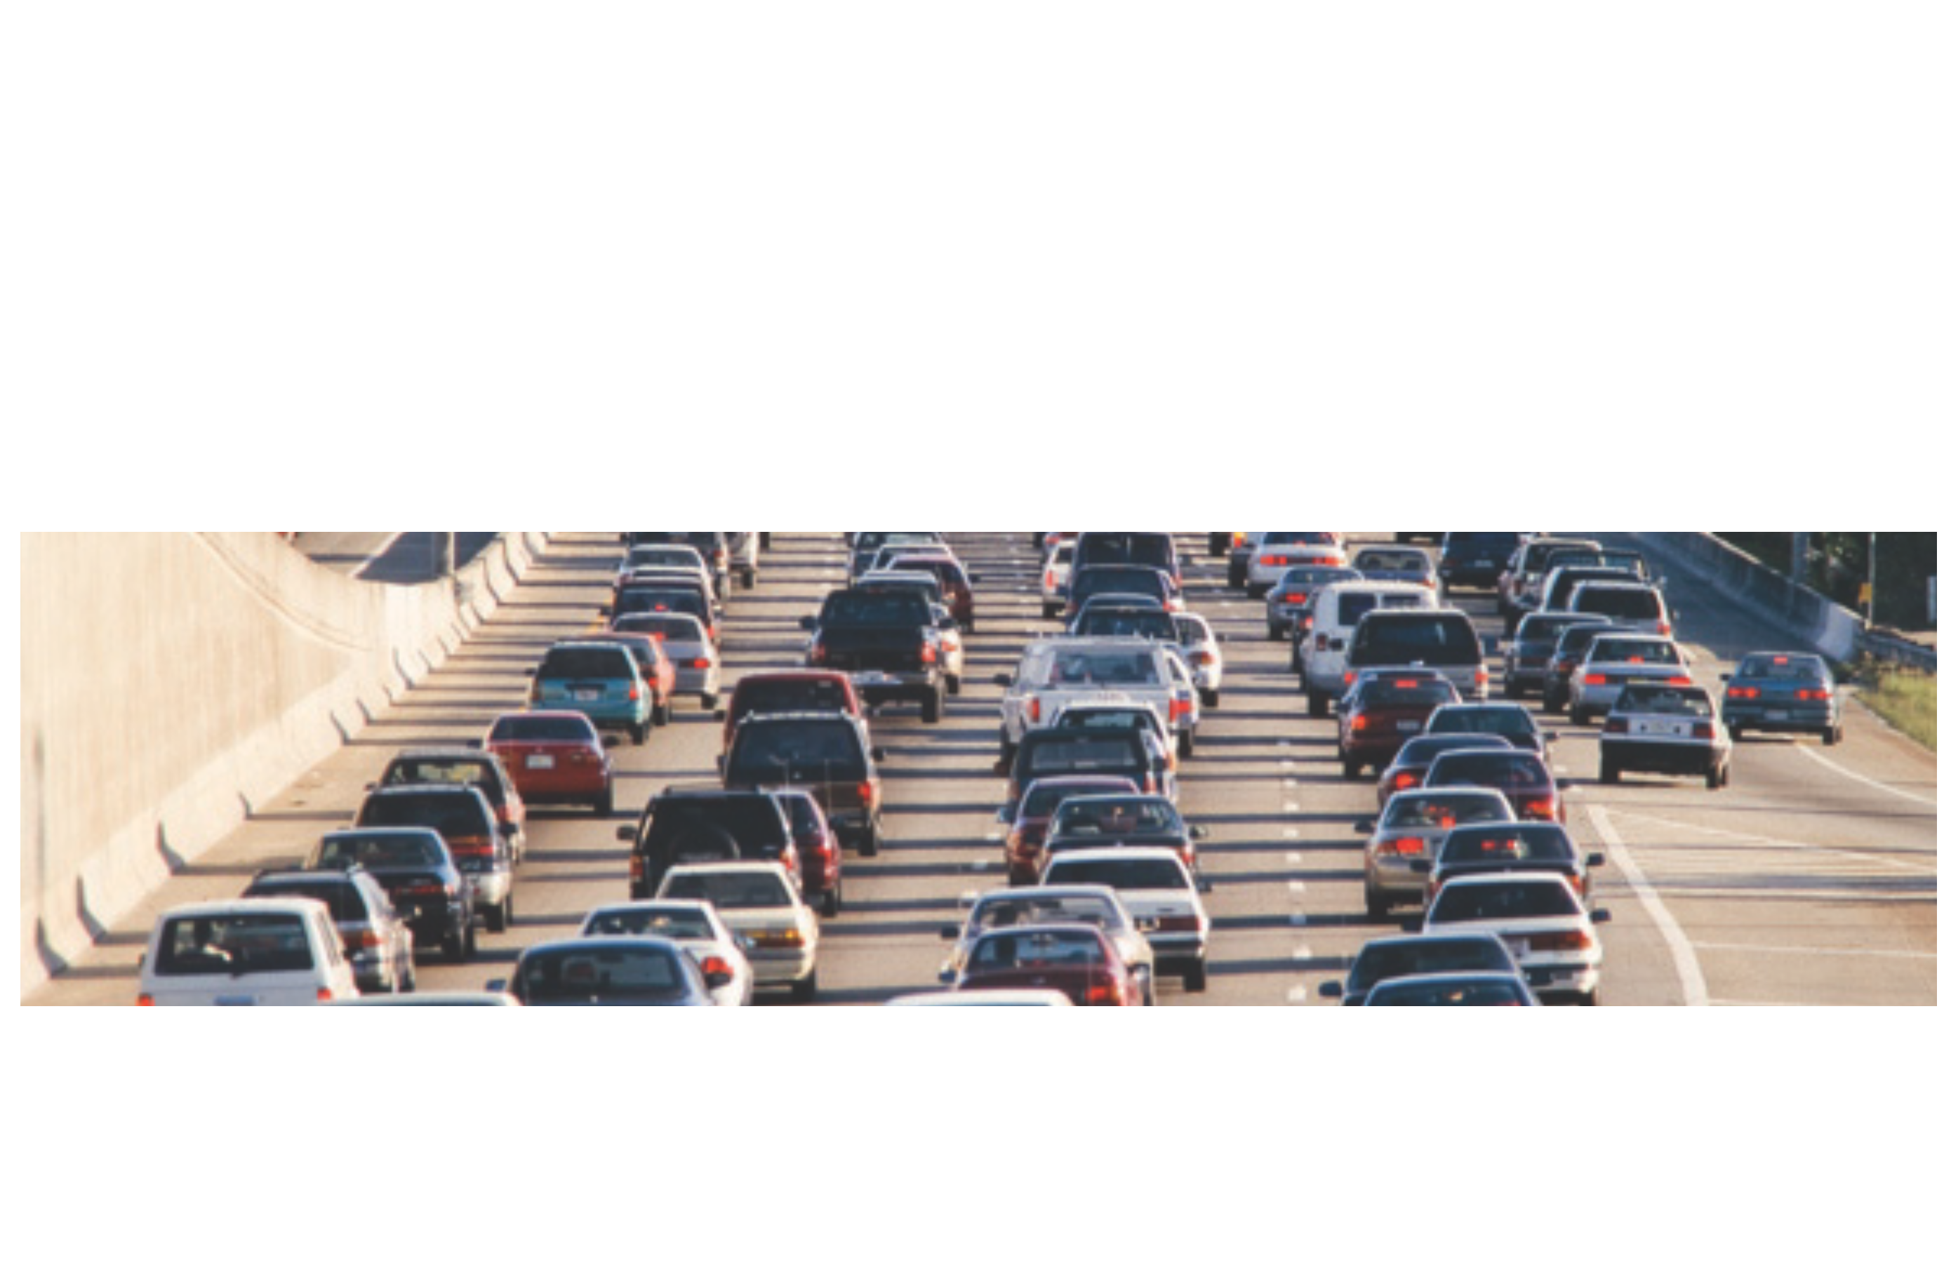
Los habitantes de la ZMVM pasan, en promedio,
3 horas diarias en un automóvil.
La velocidad promedio de un vehículo en la ciudad
es de 6km por hora.

Slide 11
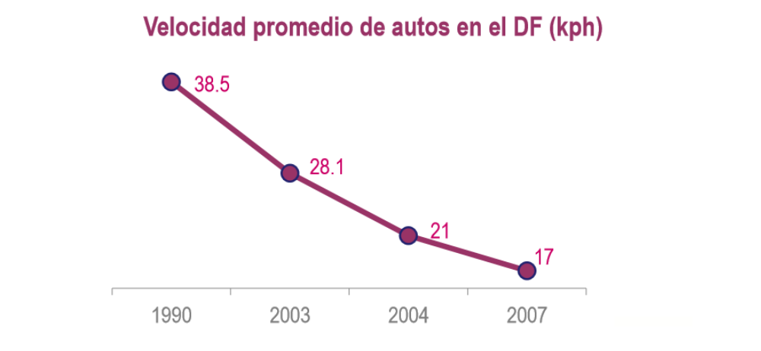
Velocidad Promedio en la Ciudad de México
De acuerdo a los resultados del Programa Integral de Transporte y Movilidad, hace 10 años había 230 vehículos por cada mil habitantes; actualmente hay más de 450.
De acuerdo a información del mismo programa, en la última década, la velocidad promedio paso de 17 a 6 kilómetros por hora en vehículos automotores en la Ciudad de México.
De acuerdo a investigaciones del Instituto de Geografía de la UNAM, los tiempos de traslado aumentaron 10%, de igual forma, indican que los autos ocupan el 85% del espacio vial en la Ciudad de México, compuesto de aproximadamente 10 mil kilómetros de vialidades.
El mismo Instituto, señaló que en la Ciudad de México se realizan diariamente 15 millones de viajes, de los cuales 40%, es decir, 6 millones, se concentran en las delegaciones Cuauhtémoc, Venustiano Carranza, Benito Juárez y Miguel Hidalgo.
Con ésta proyección surge la pregunta… ¿Llegará el momento en que la velocidad sea tal que perdamos nuestro derecho a la movilidad?

Slide 12
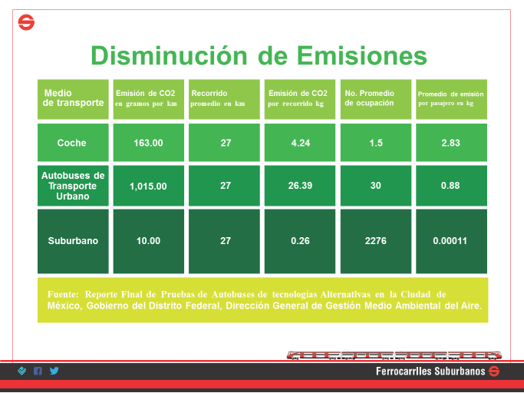

Slide 13
RESULTADOS

Slide 14
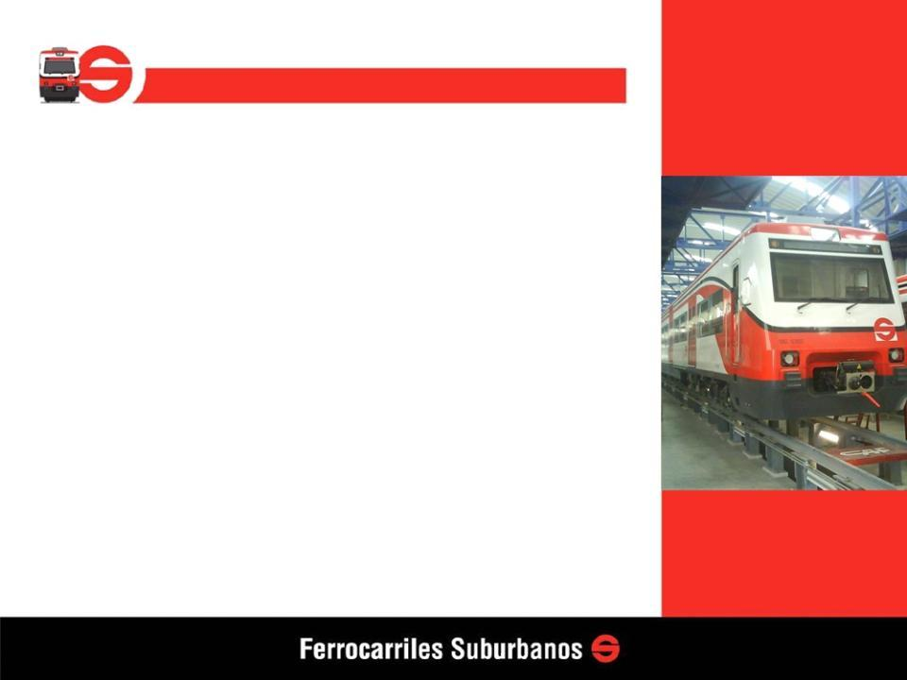
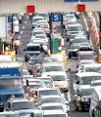
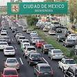
Resultados a diciembre de 2015
70 % de reducción en los tiempos de traslado en la zona del Valle de México, que representa 1.5 HH por viaje en un total de 351 millones de viajes.
Más de 527 millones de Horas Hombre que representan 8,536 millones de pesos.
Más de 626 millones de litros que representan 5,850 millones de pesos

Slide 15


Reducción en emisiones de CO2
Del 1ro de junio de 2008 al 31 de diciembre del 2015, se han dejado de emitir a la atmósfera 1,502 millones de kg de CO2

Slide 16
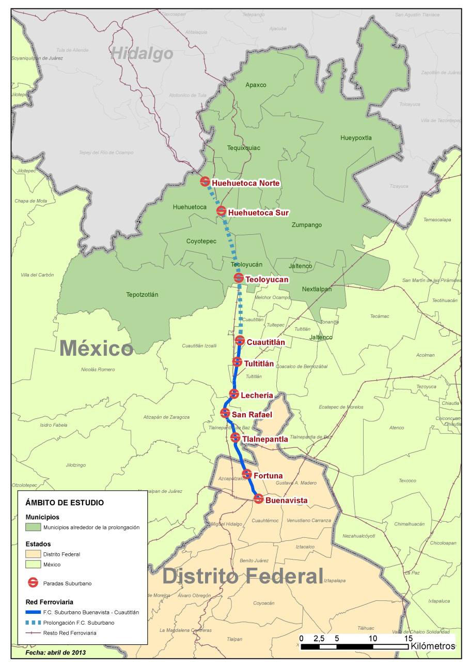
Propuesta de ampliación
DESCRIPCIÓN Y JUSTIFICACIÓN
Descripción
La ampliación del Sistema 1 del Suburbano entre Cuautitlán y Huehuetoca consiste en una prolongación de la vía férrea a lo largo de 17.4 Km con dos estaciones (Teoloyucan y Huehuetoca), siguiendo el derecho de vía de la antigua vía México-Querétaro, actualmente concesionada a operadores de carga.
Con esta ampliación se cubrirán las necesidades del servicio ferroviario para dar conectividad integral al Estado de México con el D.F.
Huehuetoca

Slide 17
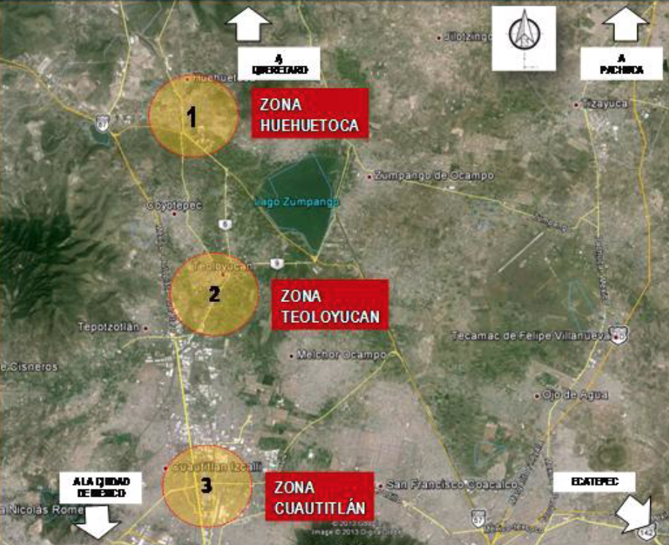
DESCRIPCIÓN Y JUSTIFICACIÓN
Justificación
El Suburbano actualmente transporta a 175,000 usuarios promedio por día laborable y que ha registrado en su máximo histórico hasta 188,000 pasajeros en una zona de alta y creciente densidad demográfica (4,000,000 de habitantes) y con una importante actividad económica en la zona.
El proyecto plantea un sistema férreo del doble de largo al actual, autosuficiente económicamente, y que contribuye al desarrollo de los planes de vivienda en las zonas de Huehuetoca y Zumpango, beneficiando a una población que podría superar las 100 mil personas.

Slide 18
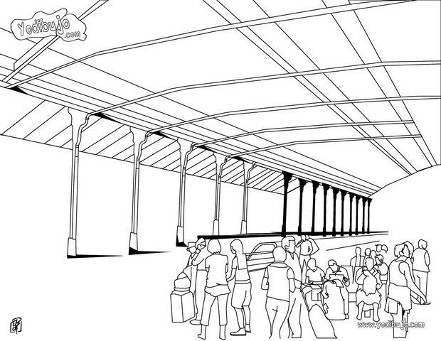
SUBURBANOS
EN EL MUNDO
Sábados

Slide 19
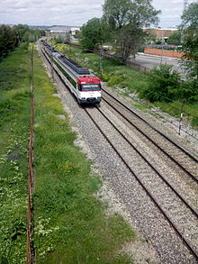
MARDID
Cercanías Madrid es el servicio ferroviario explotado por Renfe Operadora sobre una infraestructura de Adif, que comunica la ciudad de Madrid con su área metropolitana y las principales poblaciones de la Comunidad de Madrid.
Su red se extiende por gran parte de la región, incluyendo además diversas localidades de provincias limítrofes con Madrid como Azuqueca y Guadalajara en la provincia de Guadalajara y la zona del Puerto de Cotos entre Madrid y Segovia. Además, en la provincia de Toledo está prevista su llegada a la población de Illescas, y la línea pasa por la clausurada Estación de Seseña en su recorrido hacia Aranjuez.
Cercanías Madrid llega pues, a la gran mayoría de la población de la Comunidad de Madrid, incluyendo algunas partes de su área metropolitana, que en su interpretación más amplia, alcanza hasta las ciudades de Guadalajara, Toledo y Segovia.
La red, con una plantilla de unos 1300 empleados, cuenta con nueve líneas en funcionamiento, recurriendo 370 km de vías férreas, con 89 estaciones, de las que más de 20 ofrecen correspondencia con el Metro de Madrid y una de ellas con el Tranvía de Parla
370 km de vías férreas
880,000 pasajeros diarios
Viaje zona A: 1,70€. para un viaje durante las dos horas siguientes a su expedición
1,400 carros de trenes

Slide 20
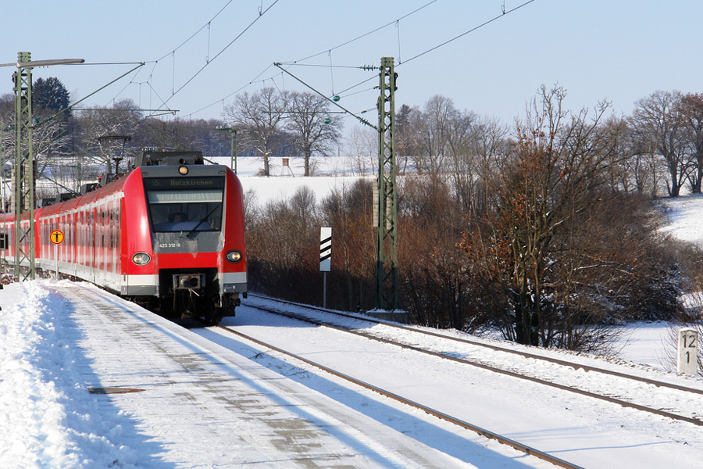
MÚNICH
Múnich en Tren de Cercanías (S-Bahn). Desde hace más de 30 años, Múnich tiene conectada toda su ciudad con la periferia con un total de diez líneas entre la ciudad y el aeropuerto
El núcleo del transporte público en Múnich está comprendido en la ruta de S-Bahn que atraviesa todo el centro de la ciudad de Este a Oeste desde la Estación del Este (Ostbanhof) a la Estación Central (Haupbanhof). Esta ruta, por la que circulan la mayoría de líneas del ferrocarril de cercanías de Múnich, atraviesa completamente el centro de la ciudad con varias paradas, incluida una bajo la plaza principal de Marienplatz.
El sistema de cercanías cubre la mayor parte de la zona metropolitana de Múnich con sus 10 líneas y 148 estaciones,.
442 Km de vía
720,000 pasajeros al día
Viaje corto: 1,30€. Un máximo de 4 estaciones en menos de una hora y 2,60€ para la zona 1.

Slide 21
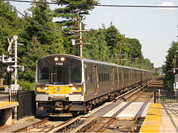
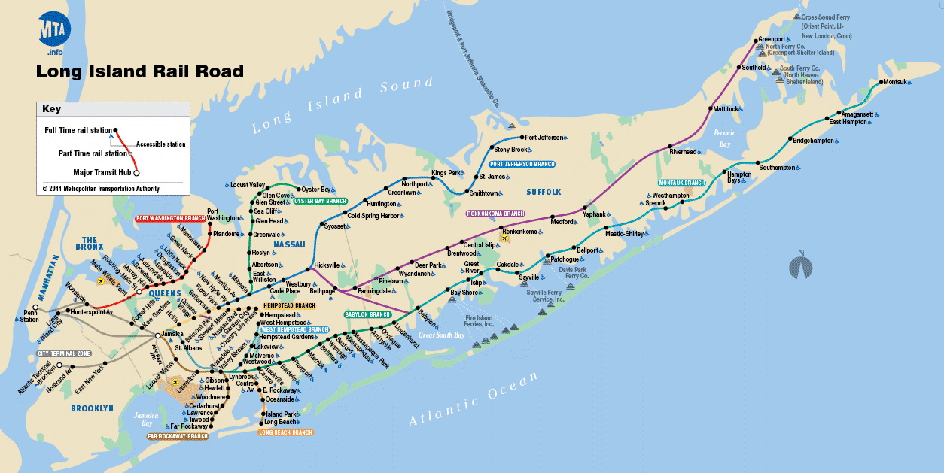
Long Island Railroad
El Ferrocarril de Long Island (en inglés: Long Island Rail Road o por sus siglas LIRR) es un sistema de tren de cercanías que opera en Long Island, Nueva York.
Es el ferrocarril de cercanías más activo en América del Norte, con un servicio de alrededor de 81 millones de pasajeros al año, también es la empresa ferroviaria de los EE.UU. que sigue funcionando bajo su nombre original. Hay 124 estaciones de la LIRR y más de 700 millas (1100 km) de vías en sus dos líneas de las horquetas de la isla y ocho ramales principales.2 De lunes a viernes, el LIRR ofrece más de 290 mil viajes a los clientes.
Es propiedad pública de la Autoridad Metropolitana del Transporte, con el nombre de MTA Long Island Rail Road.
1,100 Km de vía
290,000 pasajeros al día
Desde 6 USD’s en tramo corto

Slide 22
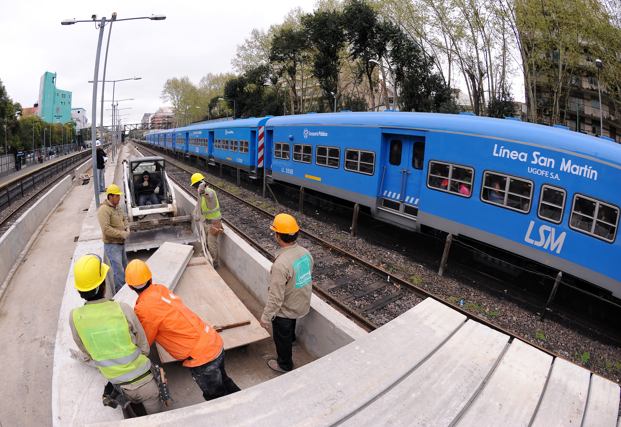
ARGENTINA
Los ferrocarriles metropolitanos de Buenos Aires componen una extensa red conformada por siete líneas de trenes suburbanos, seis líneas de subterráneos y tres líneas de tren ligero que sirven al área del Gran Buenos Aires. Este conjunto opera sobre unos 815 km de vías, de los cuales 213 km están electrificados y el resto presta servicios de tracción diésel.
La red ferroviaria de Buenos Aires y su área metropolitana puede considerarse como la mayores redes de trenes metropolitanos del mundo
Son los llamados ferrocarriles metropolitanos, estos parten desde la Ciudad Autónoma de Buenos Aires hacia la conurbación del Gran Buenos Aires.
  Existen 6 nodos ferroviarios desde donde operan las distintas líneas:
  Retiro, desde donde parten las líneas Mitre, Belgrano Norte y San Martín. El nodo se divide en tres estaciones terminales contiguas.
  Constitución, desde donde parte la línea General Roca.
  Once, desde donde parte la línea Sarmiento.
  Lacroze, desde donde parte la línea Urquiza.
  Buenos Aires y Puente Alsina, desde donde parten los ramales de la línea Belgrano Sur.
815 Km de vía
950,000 pasajeros al día
1 a 1.4 USD
1,398 carros

Slide 23
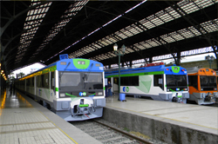
CHILE
El Metrotrén es un servicio de tren suburbano chileno operado por Tren Central, filial de la Empresa de los Ferrocarriles del Estado (EFE). Abarca una distancia de 310 km, entre Santiago y la ciudad de Linares, uniendo 24 comunas situadas al sur de la capital nacional, ubicadas en las regiones Metropolitana de Santiago, del Libertador General Bernardo O'Higgins y en la Región del Maule.
310 Km de vía
0.91 a 3.09 USD’s

Slide 24
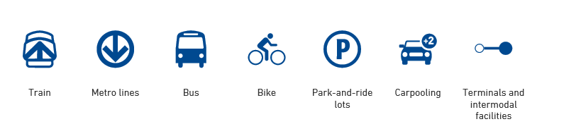
Ciudades que tienen como eje estructurador del sistema de transporte al Tren y su Autoridad Correspondiente
¿Qué tienen en común?

Slide 25
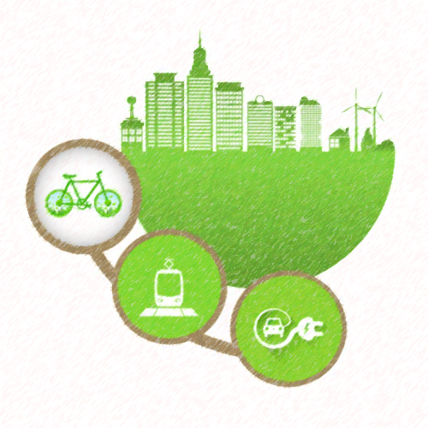
Objetivo común
Desarrollar y articular políticas de movilidad y uso de suelo
Asumir la gestión de espacios públicos dando prioridad a los modos mas eficientes y sustentables.
Establecer estrategias con un enfoque multimodal de la movilidad urbana.
Gestionar la integridad física y mental del usuario.
Regular de tal manera, que se blinde la movilidad urbana contra la injerencia política.

Slide 26

Madrid, España: Consorcio Regional de Transportes de Madrid (CRTM)
Consorcio Regional de Transportes de Madrid (CRTM): El Consorcio Regional de Transportes de Madrid se creó mediante la Ley 5/1985, como organismo público que concentra las competencias en materia de transporte regular de viajeros en la Comunidad de Madrid.
Su misión es la gestión coordinada de todos los modos y empresas operadoras proporcionando un sistema multimodal de servicios de transporte público, apoyado en importantes infraestructuras, en el que se realizan diariamente más de 5 millones de desplazamientos.
El Consorcio de Transportes de Madrid es el responsable de la programación coordinada de los servicios de transporte de viajeros (Metro, Metros ligeros, autobuses urbanos de Madrid, de otros municipios y autobuses interurbanos), así como la tramitación de autorizaciones y concesiones.
Responsabilidades CRTM:
  Planificación de la infraestructura
  Sistema tarifario integrado
  Planificación y coordinación de los servicios de transporte público
  Imagen global de la red de transporte público

Slide 27
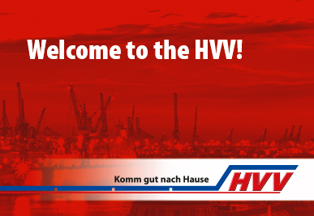
Hamburgo, Alemania: Agencia de Transporte Público de Hamburgo LTDA (HVV)
Hoy en día, HVV es responsable de la gestión de toda las alternativas de transporte público local a favor de los tres estados federales, siete distritos administrativos, más de 30 operadores de transporte público y algo así como 3.4 millones de residentes. Esto incluye todos los servicios de autobuses, puerto / ferry del río y de tránsito rápido o tren regional.
Estos incluyen la planificación de la oferta de servicios, la organización de las tarifas de la estructura, la venta de entradas, comercialización y financiación del funcionamiento del servicio proporcionado por los operadores.
Sistema está compuesto por:
    Metro
    Buses
    S-Bahn Trenes Suburbanos
    Trenes Regionales
    Líneas de ferry
  Responsabilidades de HVV
    Planificación de la red e itinerario de Hamburgo y región
    Sistema de tarifas y billetaje
    Marketing y Gestión de Imagen
    Comunicación con usuarios
    Garantizar la integración del transporte público con planeamiento urbano.

Slide 28
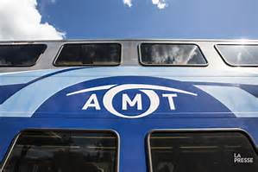
MONTREAL, CANADÁ: Agencia Metropolitana de Transporte (AMT)
Su función es planificar, operar y promover el transporte público en el área de Montreal, en el ámbito metropolitano, así como mejorar la calidad de vida de los ciudadanos en el área metropolitana de Montreal
Responsabilidades AMT:
  Planificación, coordinación, integración y promoción del transporte público.
  Desarrollar plan estratégico metropolitano que apunta a la visión integrada de la movilidad regional
  Información de pasajeros a nivel regional
  Gestión de las inversiones regionales de proyectos como trenes suburbanos, metro, terminales, estacionamientos, estaciones.
  Mejorar las vías metropolitanas.

Slide 29
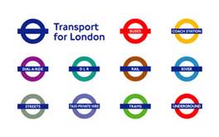
LONDRES, INGLATERRA: Transporte para Londres (TfL)
Transport for London (TfL) es el organismo del gobierno local responsable de la mayoría de los aspectos del sistema de transportes en Londres, Inglaterra. Su rol es implementar las estrategias de transporte y administrar los servicios de transporte de Londres
TfL está organizado en tres grandes grupos y servicios corporativos, cada uno responsable de diferentes aspectos y modos de transporte. Los tres grandes grupos son:
  London Underground
  London Rail
  Transporte de superficie
  Responsabilidades del TfL:
  Planear y entregar políticas y servicios de transporte
  Garantizar que el transporte esté en acuerdo con el uso del suelo
  (Plan de Londres)

Slide 30
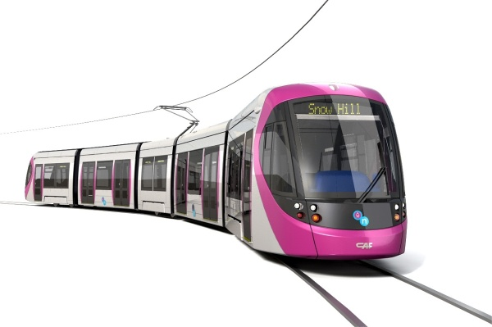
Reflexiones finales
El uso de los sistemas de transporte férreo y eléctrico son una solución a las demandes de movilidad en las ciudades y sus zonas conurbadas y un compromiso para mitigar los daños medioambientales ocasionados por los medios de transporte tradicionales.
Transportan de forma segura y eficiente a miles de usuarios que con su decisión de utilizar un medio de transporte alternativo no sólo optan por una opción más eficiente sino que deciden a la vez, cuidar el medio ambiente de nuestro planeta.

